Slide 1
Выделение бета-каротина из моркови посевной для получения ретиноидов, активных в отношении акне
Автор: Бокованов Евгений Владимирович
Ученик 11 «А» класса
Школа: МАОУ «Лицей им. ак. Бакулова»
Руководитель: Мелешко Анастасия Владимировна
Преподаватель ДТ «Альтаир»

Slide 2
Выделение бета-каротина из моркови посевной для получения ретиноидов, активных в отношении акне

Slide 3
Актуальность проекта:
Огромное количество людей страдают от заболевания акне, поэтому препараты , получение которых будет дёшево и эффективно могут помочь огромному количеству людей. Для этого можно использовать отработки сельскохозяйственной промышленности, где содержится бета-каротин. Ведь из бета-каротина возможно производство ретиноевой кислоты, которая применяется против акне.

Slide 4
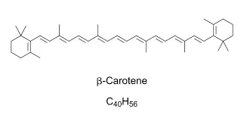
Цель работы:
Получить бета-каротина из моркови посевной для последующего получения ретиноевой кислоты.

Slide 5
Задачи работы:
1) Получение морковного экстракта.
2) Получение из каротиноидов бета-каротина путем экстрагирования.
3) Анализ полученного бета-каротина.

Slide 6
Используемые материалы
MgCl2-2г , NaOH, изопропанол ,этанол, дистиллированная вода, петролейный эфир.

Slide 7
Используемое оборудование
Плитка, центрифуга, роторный испаритель Labtex ИР-1ЛТ, сушильный шкаф, спектрофотометр Labtex ИР-1ЛТ

Slide 8
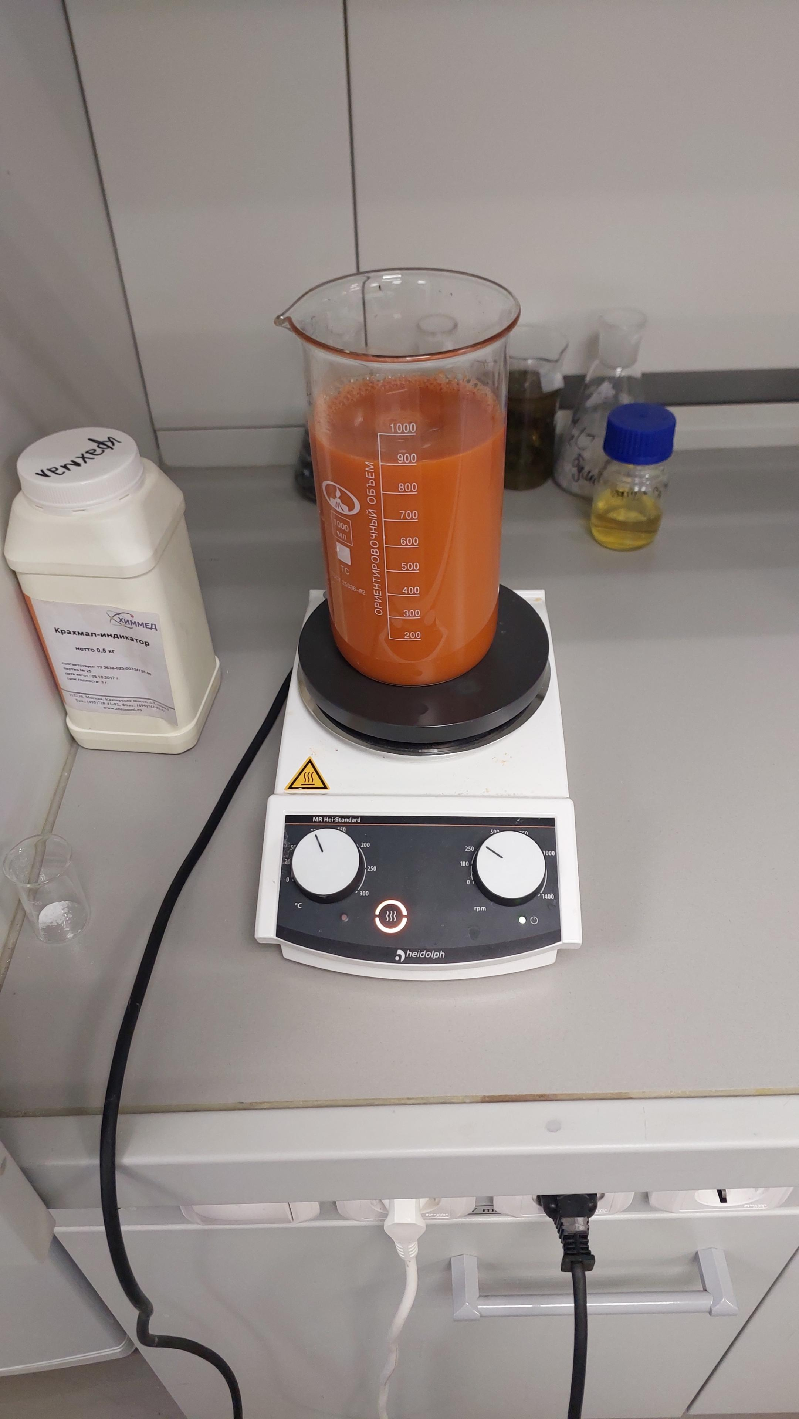
Методика выполнения работы
При выполнении работы измельчили в сок 2кг. посевной моркови , добавили к нему 2г. MgCl₂ И кипятили жидкость до достижения 100°.

Slide 9
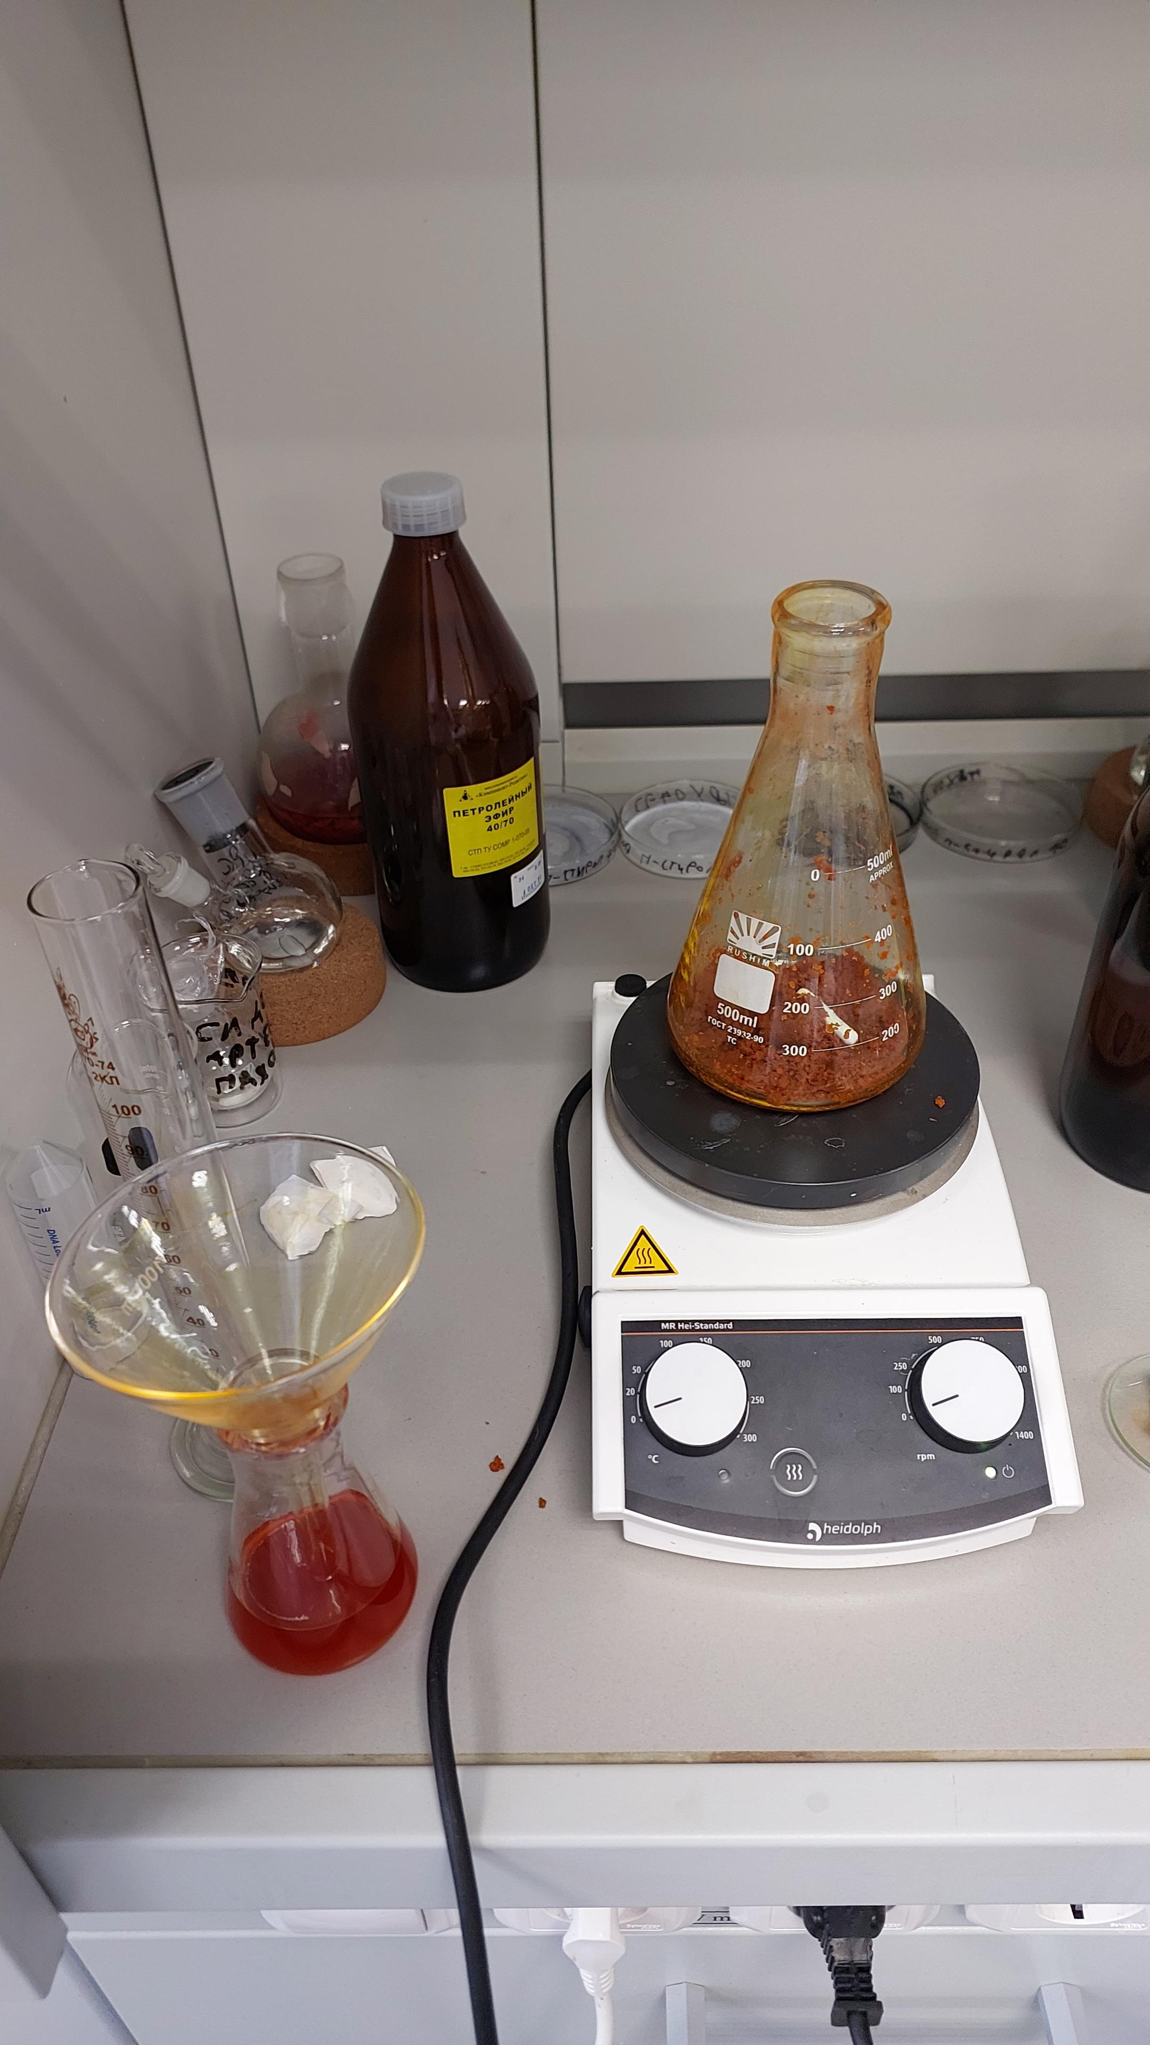
Методика выполнения работы
После кипячения каротина , жидкость центрифугируются и осадок сушится в сушильном шкафу при 40°. После высушивания и получения сухого остатка , его подвергают экстракции в петролейном эфире три раза.

Slide 10
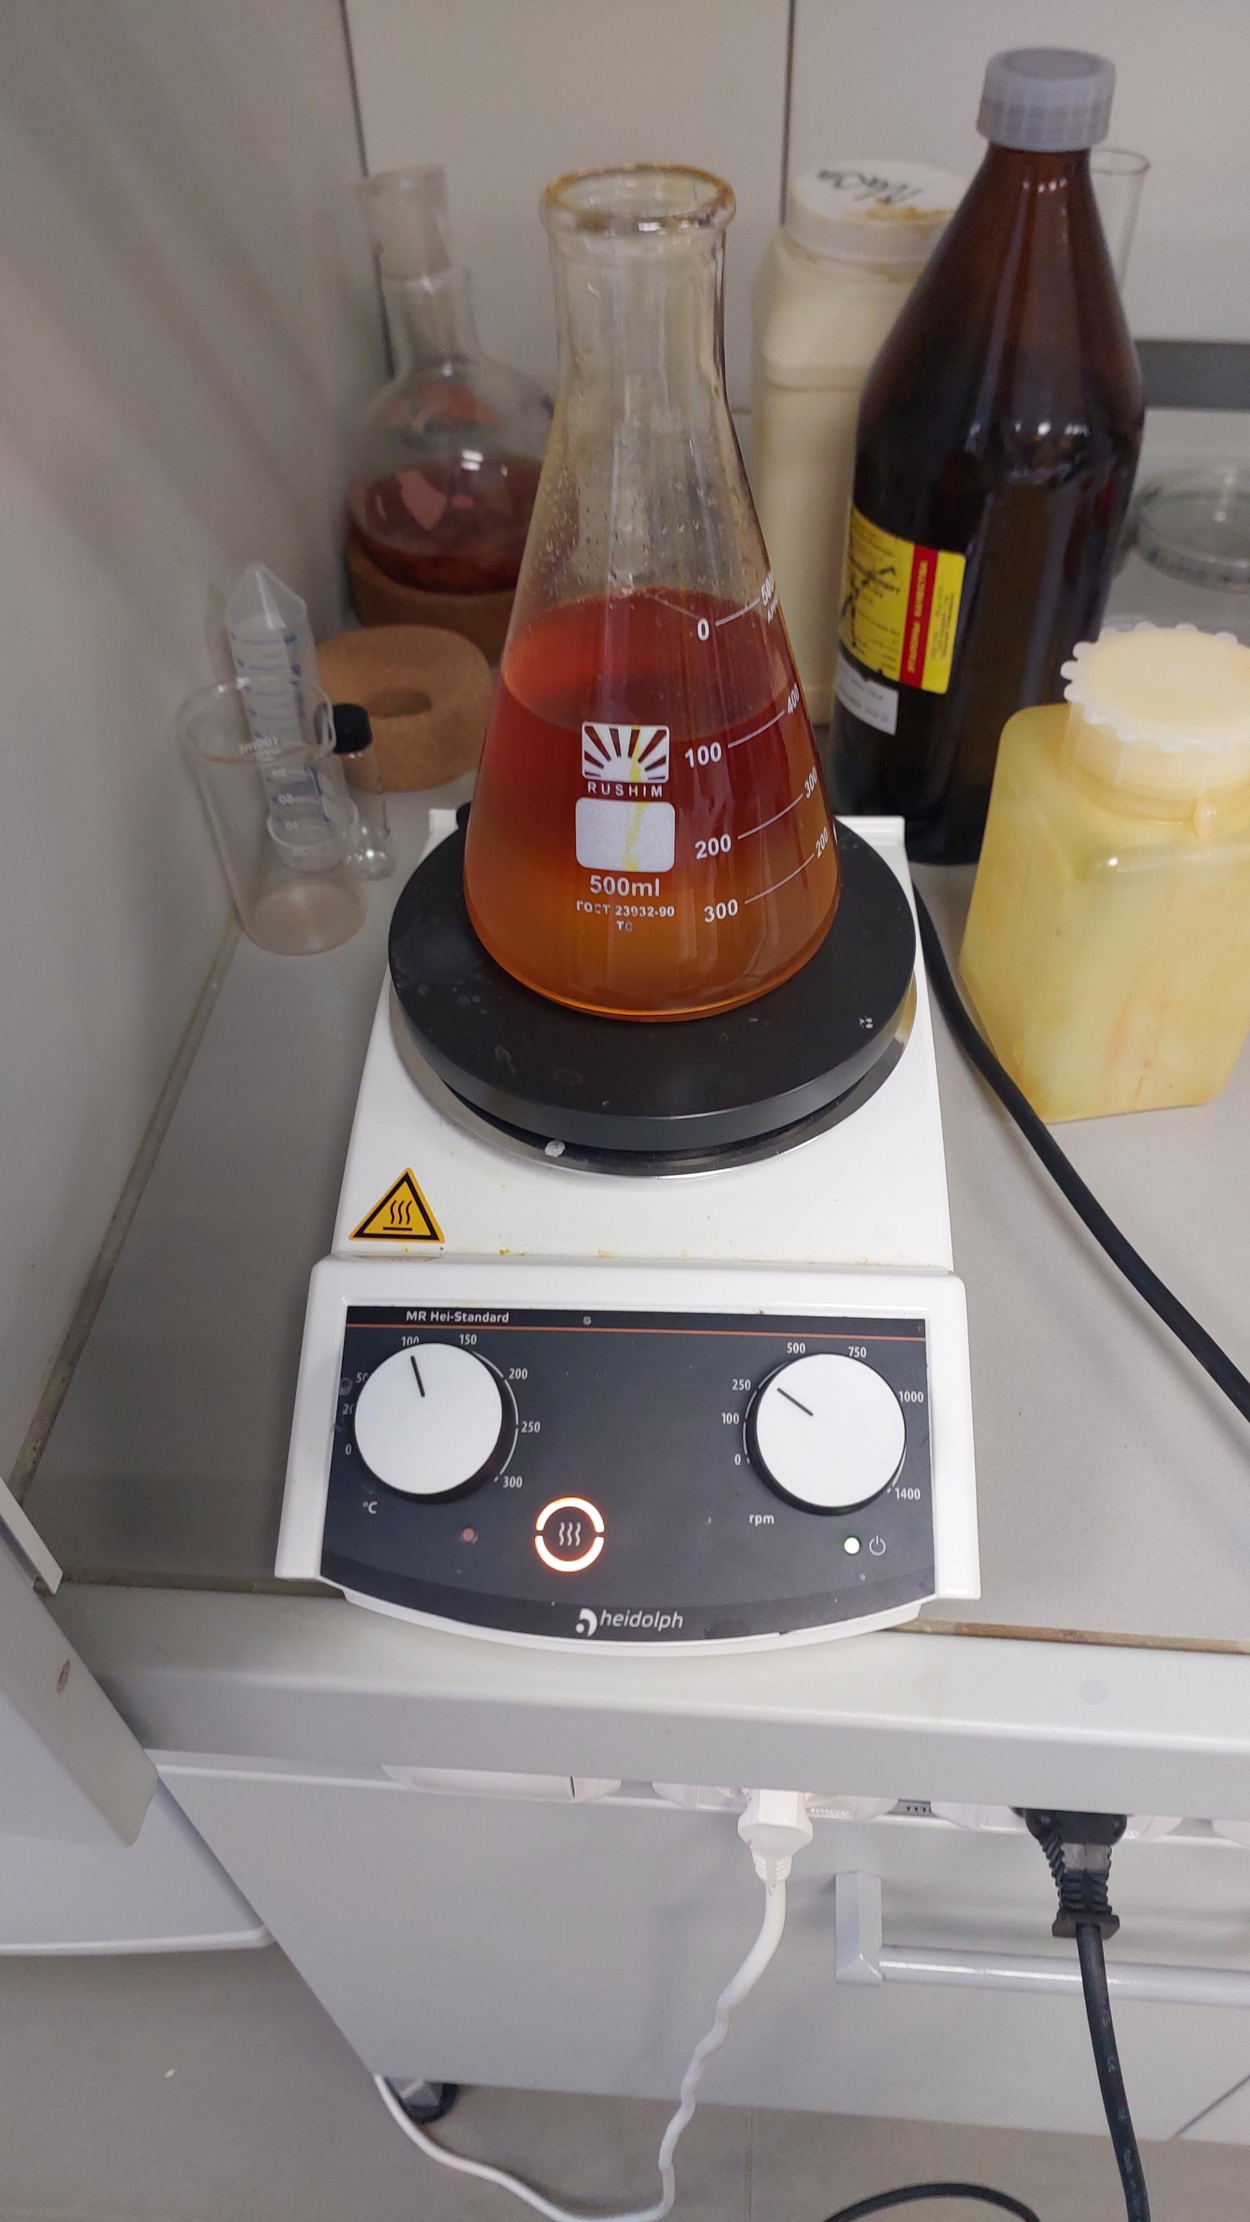
Методика выполнения работы
Следующим этапом было кипячение экстракта в 100мл 5%-спиртового раствора щелочи, который был приготовлен самостоятельно.

Slide 11
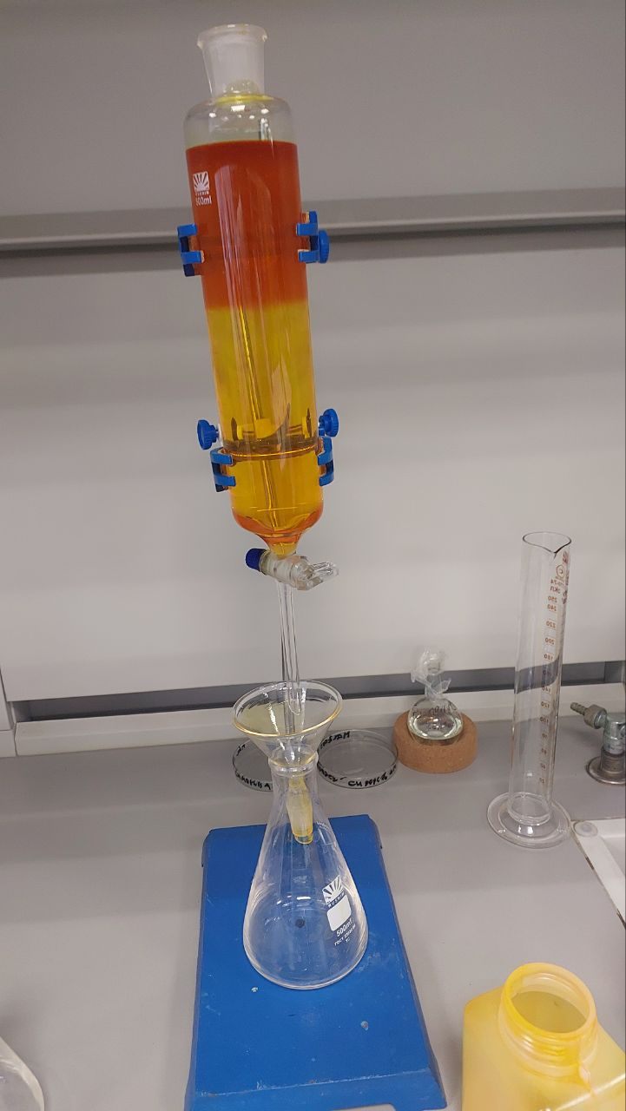
Методика выполнения работы
После кипячения в спиртовом растворе, полученную жидкость подвергли промывке несколько раз
Дистиллированной водой (0.5л)
Водным раствором щелочи (0.1М) (0.5л)
Дистиллированной водой(0.5л)
75% спиртом (0.5л)

Slide 12
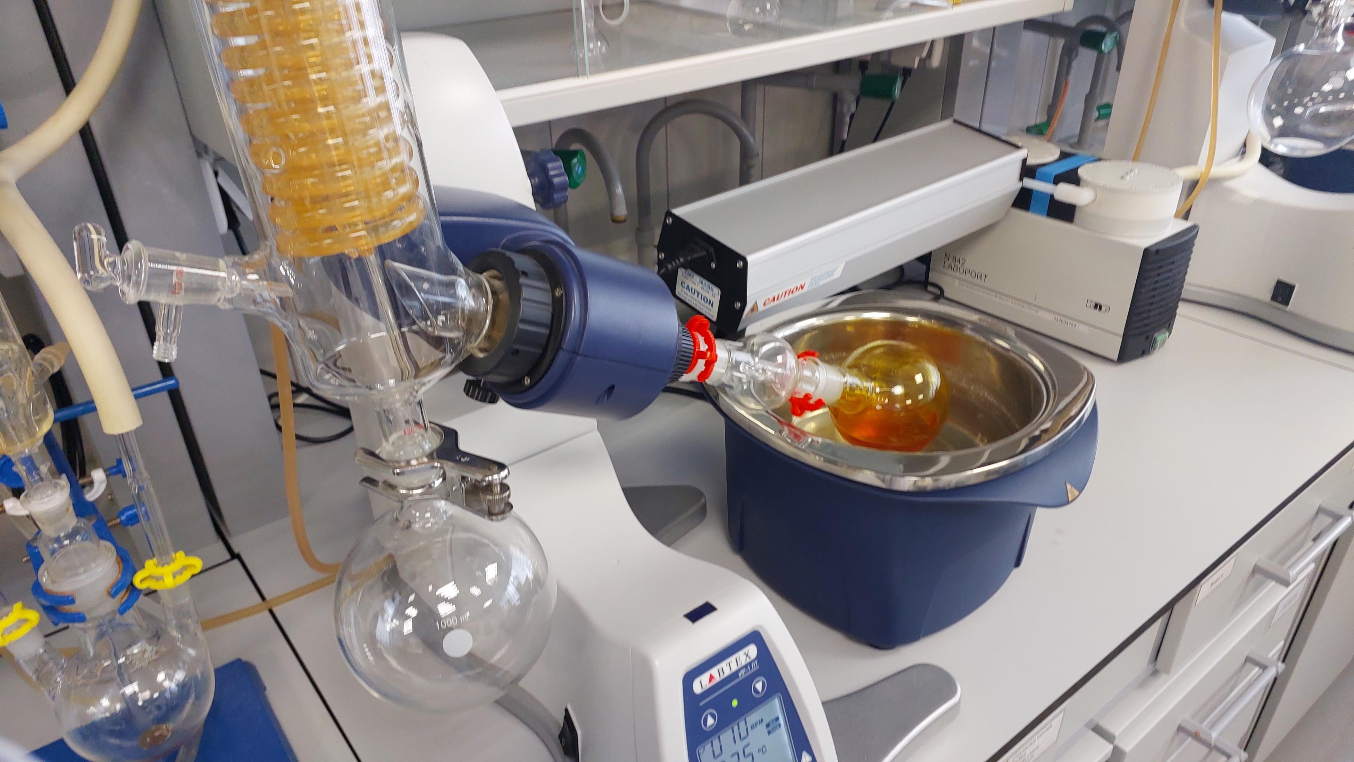
Методика выполнения работы
Следующим шагом отогнали весь петролейный эфир на роторном испарителе в течении часа и растворили получившийся каротиновый порошок в 4мл ацетона и убрали в холодильник.

Slide 13
Полученные результаты
Анализ бета-каротина происходил при помощи спектрофотометрии. Раствор разбавили два раза.
К 1 мл исходного раствора добавили 19 мл ацетона.
К 1 мл второго раствора добавили 19 мл ацетона.

Slide 14
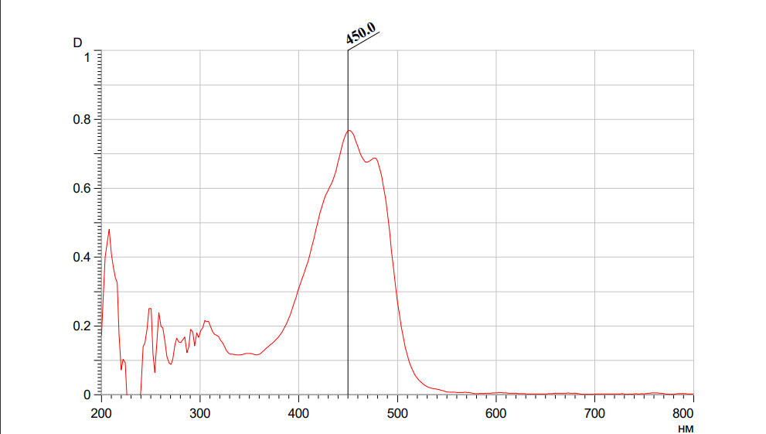
Полученные результаты
При помощи спектрофотометрии было подтверждено наличие бета-каротина, т.к пик графика приходился на 450н.м, что соответствует его физическим свойствам.
β-каротин.пик 450н.м

Slide 15
Вывод.
1)В ходе выполнения работы было получено 23.38г морковного экстракта из морковного сока, который содержал в себе бета-каротин
2)с помощью трехкратной экстракции в петролейном эфире был выделен бета-каротин.
3) с помощью спектрофотометрии доказали наличие бета-каротина в экстракте, поскольку наблюдался максимум поглощения при 450нм, также используя все данные, определили содержание бета-каротина в растворе 1.18г/л или же 23 миллиграмма.
Все это доказывает возможность получение ретиноевой кислоты из бета-каротина, который может быть получен из отходов пищевой и не только промышленности.

Slide 16
Дальнейшее развитие проекта
Из полученного бета-каротина возможно получить ретиналь, ретинальдегид и т.д. для получения ретиноевой кислоты, уже при помощи органических молекул.

Slide 17
Литература
Wingqvist, A. Extraction, Isolation and Purification of β-carotene / A. Wingqvist. – 2011. – URL: https://urn.kb.se/resolve?urn=urn:nbn:se:kau:diva-11910 (дата обращения: 27.01.2024). – Текст : электронный.
Inhibition of beta-carotene-15,15’-dioxygenase activity by dietary flavonoids / A. Nagao, M. Maeda, B. P. Lim [и др.] // The Journal of Nutritional Biochemistry. – 2000. – Т. 11. – № 6. – С. 348-355.
Leyden, J. J. Retinoids and acne / J. J. Leyden // Journal of the American Academy of Dermatology. – 1988. – Т. 19. – № 1 Pt 2. – С. 164-168.
Bogacz-Radomska, L. β-Carotene—properties and production methods / L. BogaczRadomska, J. Harasym // Food Quality and Safety. – 2018. – Т. 2. – № 2. – С. 69-74.
An evaluation of a 2% erythromycin ointment in the topical therapy of acne vulgaris / J. L. Lesher, D. K. Chalker, J. G. Smith [и др.] // Journal of the American Academy of Dermatology. – 1985. – Т. 12. – № 3. – С. 526-531.
1. Antibiotic resistance mechanisms of clinically important bacteria / A. Giedraitienė, A. Vitkauskienė, R. Naginienė, A. Pavilonis // Medicina (Kaunas, Lithuania). – 2011. – Т. 47. – № 3. – С. 137-146.

Slide 18
Литература.
7. Г.Я., Розенберг. Способ получения каротина из морковного сока. / Р.Г.Я– 1935. – URL: https://patenton.ru/patent/SU40982A1 (дата обращения: 27.01.2024). – Текст : электронный.
8. Г.Я., Розенберг. Способ получения каротина / Р. Г.Я. – 1936. – URL: https://patenton.ru/patent/SU48316A1 (дата обращения: 15.02.2024). – Текст : электронный.
9. 1. Kedishvili, N. Y. Retinoic Acid Synthesis and Degradation / N. Y. Kedishvili. – Text : electronic // The Biochemistry of Retinoid Signaling II: The Physiology of Vitamin A - Uptake, Transport, Metabolism and Signaling : Subcellular Biochemistry / eds. M. A. Asson-Batres, C. Rochette-Egly. – Dordrecht : Springer Netherlands, 2016. – P. 127-161. –
10. Scott Prahl., Beta-carotene in hexane-URL: https://omlc.org/spectra/PhotochemCAD/html/041.html (дата обращения: 15.02.2024)
11. Kedishvili, N. Y. Retinoic Acid Synthesis and Degradation / N. Y. Kedishvili // SubCellular Biochemistry. – 2016. – Т. 81. – С. 127-161.

